Slide 1
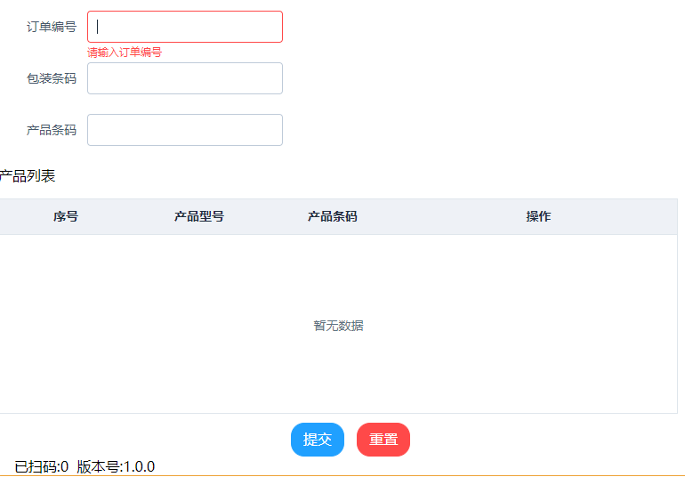
ppt怎么做

Slide 2

哈哈哈

